Slide 1
區塊鏈的發展演進與在金融上的應用
林億雄
台灣首府大學教研所
yhslin@tsu.edu.tw

Slide 2
金融科技如何改變你我生活
區塊鏈的發展演進
區塊鏈在金融的應用
虛擬貨幣支付系統
智能合約建立與執行
區塊鏈創新與資安議題

Slide 3
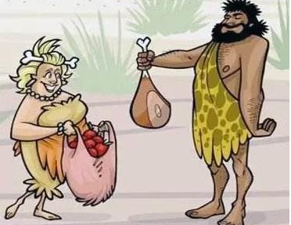
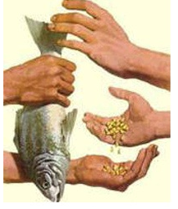
人類在貨幣制度出現前，過著以物易物的生活
圖片來源 : 網路

Slide 4
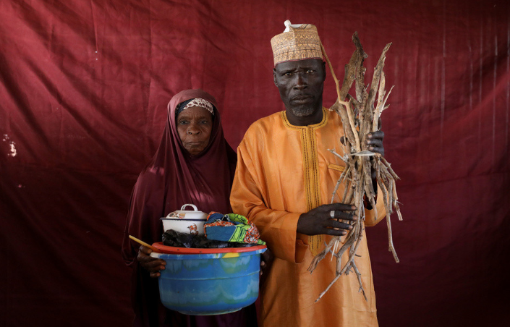
圖片來源 : 網路
2019年的今天，奈及利亞難民營仍然使用以物易物的生活取代了貨幣經濟。烏瑪如(Aisha Umaru，左)手上拿著牛奶，站在她身旁的卡司其(Umaru Usman Kaski，右)則拿著柴薪，他們靠著以物易物過生活

Slide 5
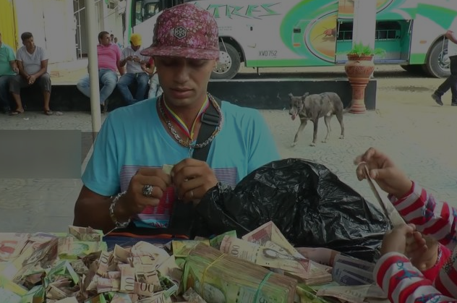
圖片來源 : 網路
2019年的委內瑞拉人買東西儘量都以金融卡或信用卡付帳，要不就以物易物，能不用鈔票就不用鈔票。委內瑞拉經濟大崩盤，人民理個頭髮要用5根香蕉及2顆雞蛋來交換

Slide 6
金融活動介紹
交易
期貨
借貸
口頭約定 : 契約、違約
信用評等
賺價差
銀行

Slide 7
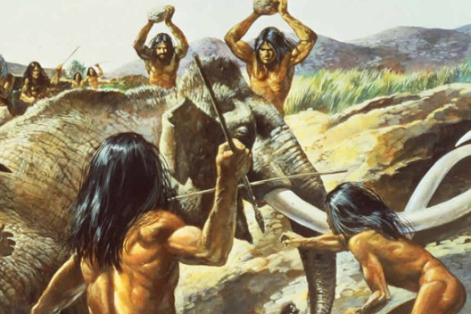
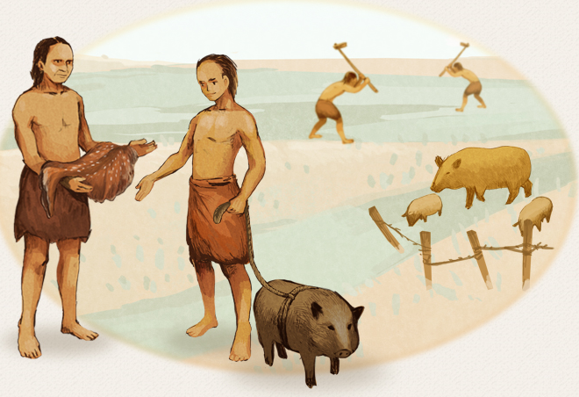
交易
3000年前一個豐收的日子，
圖片來源 : 網路
獵人甲拿著戰勝的獸皮，向獵人乙換一隻豬
圖片來源 : 網路

Slide 8
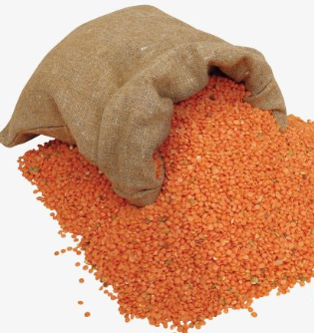

期貨
獵人甲再拿部分獸皮，與農夫丙換一袋種子
雙方約定一個月後，農夫丙將一袋種子送到獵人甲家

Slide 9
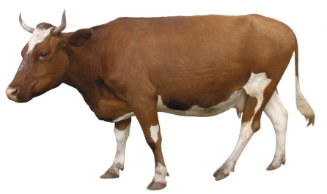
借貸
獵人甲再拿部分獸皮，與農夫丁換一頭牛
但牛的價值比較高雙方約定，獵人甲每個月需再給農夫丁部分獸皮
借貸、頭期款、分期付款

Slide 10

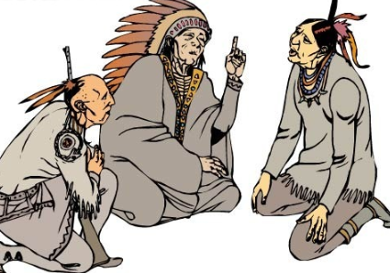
口頭約定
違約
契約
信用評等

Slide 11
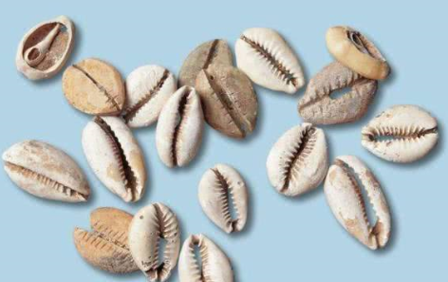
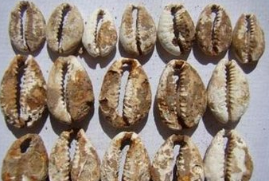
賺差價
因為商品價值不等值，所以產生賺價差的機會
貨幣的產生

Slide 12
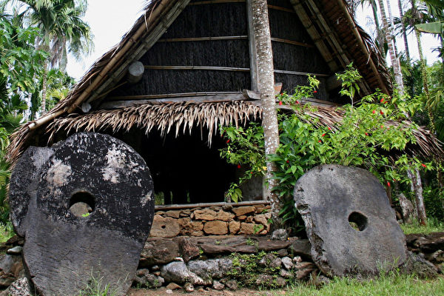
雅浦島的巨大石幣
雅浦島(Yap)是太平洋西部加羅林群島中的一個島，也是密克羅尼西亞聯邦最西的一個州。雅浦島約有1.2萬人，土地面積約100平方公里，當地人以圓如盤狀、中間有個洞的石頭作為交易媒介，並稱這種石幣為「拉伊」（Rai）。

Slide 13
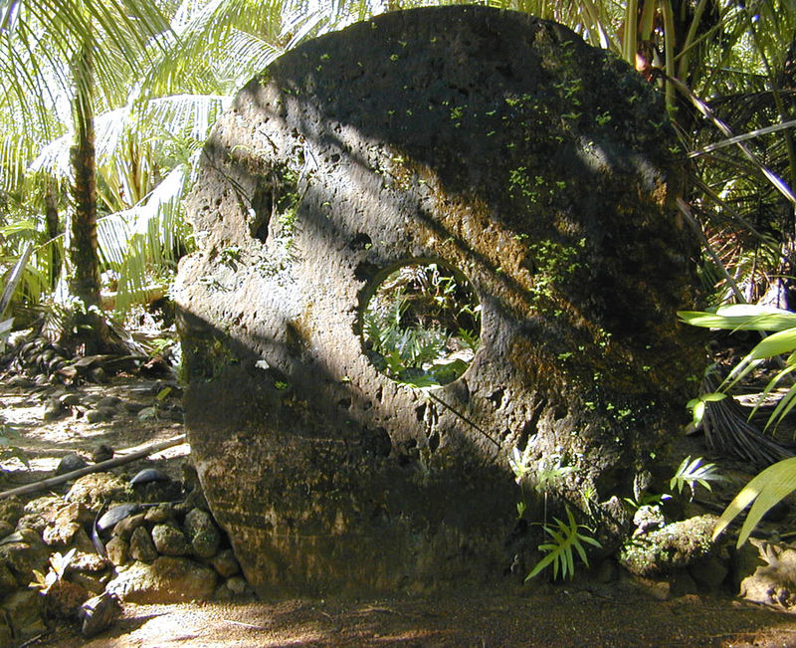
Large rai stone in the village of Gachpar (2002).

Slide 14
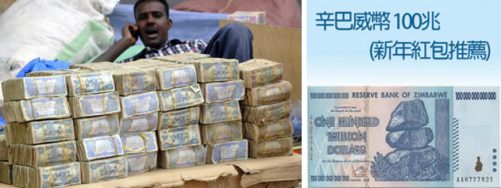
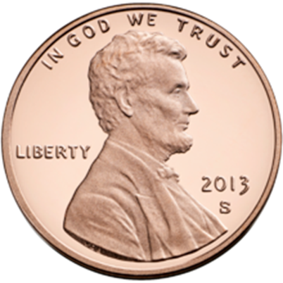
圖片來源 : 網路
1 美分 / 林肯分 100美分 = 1美元
圖片來源 : 網路

Slide 15
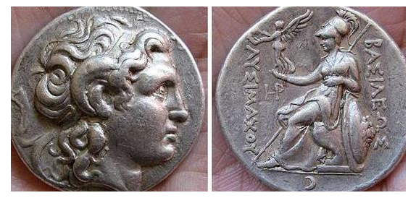
亞歷山大貨幣
這枚銀幣是為了紀念亞歷山大而發行的，正面是神化的亞歷山大大帝頭像，背面是智慧女神雅典娜手托長著翅膀的勝利女神，是古希臘最早的亞歷山大大帝頭像銀幣。銀幣由公元前305－281年古希臘色雷斯地區國王利西馬科斯發行鑄造，重17克，直徑30毫米，面額為4德拉克瑪。利西馬科斯是亞歷山大大帝生前的衛隊長。

Slide 16
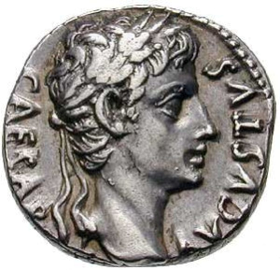
聖經中關於貨幣的故事
當時的有些人民不滿意必須要交稅給政府，但是公然有這樣的行為當然是違法的，法利賽人想要誘耶穌說出反對政府的話語，於是派了人到耶穌面前跟他說：
法利賽人：「我知道耶穌你是最真誠的，那麼請你告訴我，爲什麽我們要交稅給政府？」
耶穌：「你們拿一個硬幣來看看。」
法利賽人拿出了塊硬幣。
耶穌：「硬幣上的肖像是誰？」
法利賽人：「是凱撒（的側面）。」
耶穌：「那麼凱撒的歸凱撒，上帝的歸上帝。」
法利賽人們聽了，只好離開。

Slide 17
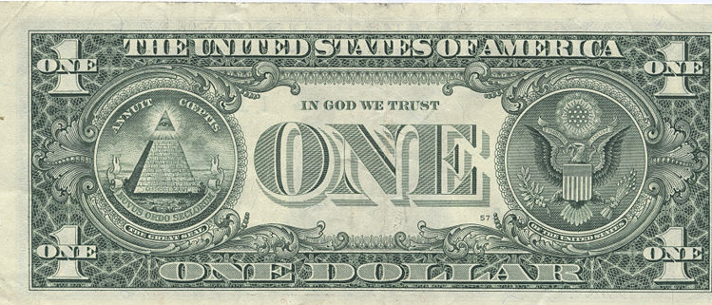
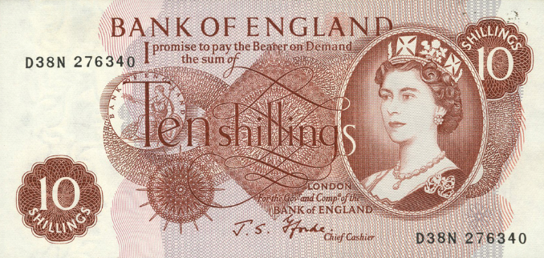
法定貨幣
法定貨幣
圖片來源 : 網路

Slide 18
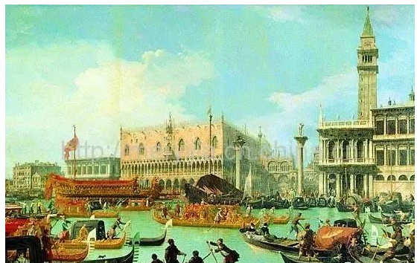
圖片來源 : 網路
1171年，威尼斯銀行成立，這是世界上最早的銀行。隨後義大利的佛羅倫斯、熱那亞以及葡萄牙里斯本、西班牙馬德里、德國漢堡、法蘭克福、荷蘭的阿姆斯特丹、安特衛普、英國倫敦等一些城市也先後成立了銀行。

Slide 19
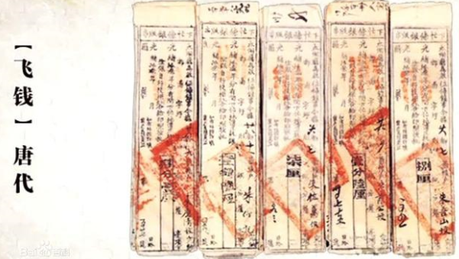
圖片來源 : 網路
唐代「飛錢」由一些私商所辦理的，一是為了避免運輸現錢，一是為了牟利。這些「邸店遍海內」的商人利用總店與設在各地邸店之間的聯繫，向不願攜帶現款的商人發放票據，商人可「輕裝趨四方，合券乃取之」，票券核對無誤後，即可兌換成現款。

Slide 20
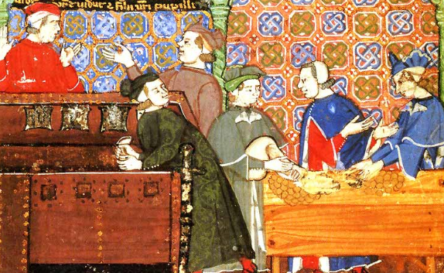
銀行 : 歐洲在中世紀末文藝復興時期，義大利商人開始使用「銀行票」（nota di banco）的紙票代替大量的貴金屬交易，銀行藉此交易賺取手續費。
圖片來源 : 網路

Slide 21
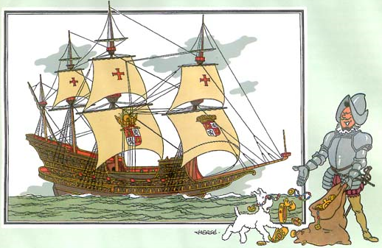
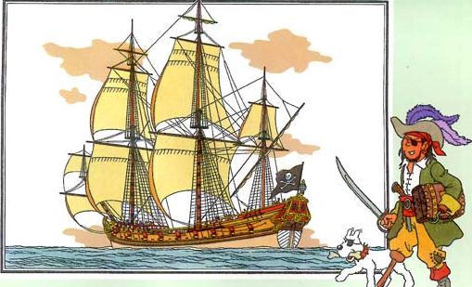
隨著經濟發展，在大航海時代，有錢人不想把錢放在銀行，所以開始投資商船。因為籌建商船資金需求高，開始有了合資，也就是股份有限公司，有股權的概念。
大航海時代，船隻在海上航行擁有高風險，所以開始有了保險業。
圖片來源 : 網路

Slide 22
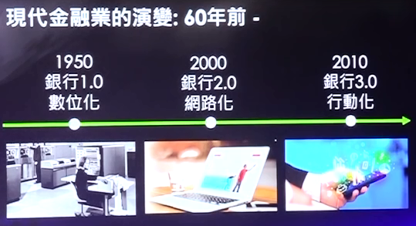
圖片來源 : 網路
金管會認為今(107)年ATM當機件數明顯變多，推測可能是近期銀行推展新的金融業務，系統須要配合的變動較大，導致出現不穩定情形。不過，金管會也坦言．國內銀行太過「依賴」IBM系統，當發生狀況都以IBM系統異常做藉口。

Slide 23
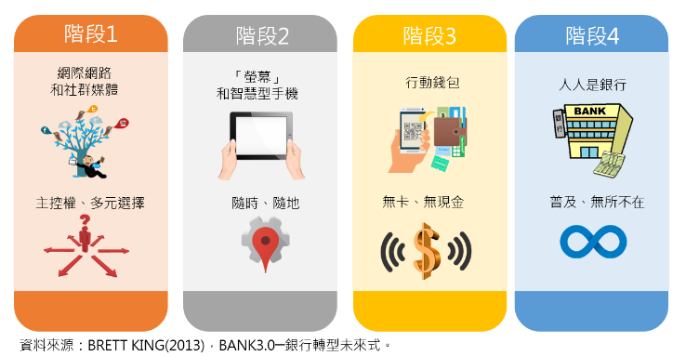
隨著科技發展，客戶的消費行為銀行將有所改變，分為四個破壞性階段
銀行

Slide 24
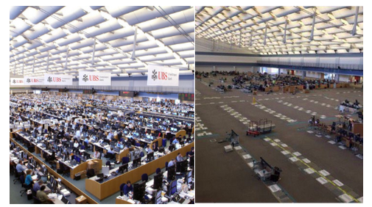
瑞銀集團位於美國康涅狄格州斯坦福德市的辦公樓交易大廳，曾一度是全球最大的交易大廳，有23個籃球場那麼大，可容納1400個交易員。8年後，2016年營業員陸續撤離了這個場所。
證卷
2008
2016
圖片來源 : 網路

Slide 25
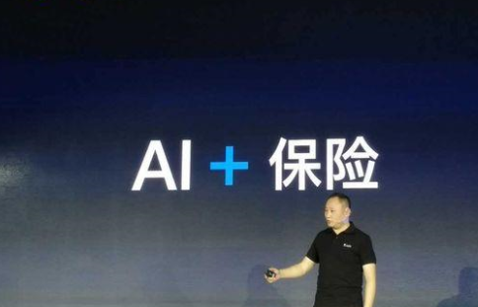
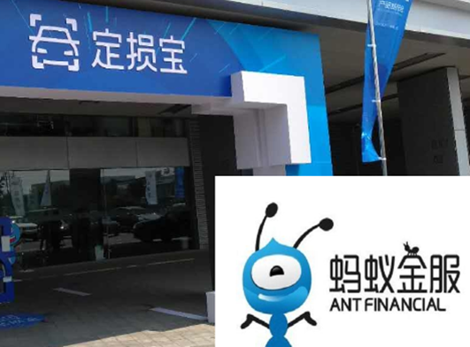
保險
2017年，螞蟻金服宣布向保險行業全面開放技術產品「定損寶」，用AI(人工智慧)模擬車險定損環節中的人工作業流程，幫助保險公司實現簡單高效的自動定損。
「定損寶」能幫助保險公司減少虛假騙保案件，「定損寶」將有效解決在偏遠地區和尖峰時段查勘能力不足的問題。
圖片來源 : 網路

Slide 26
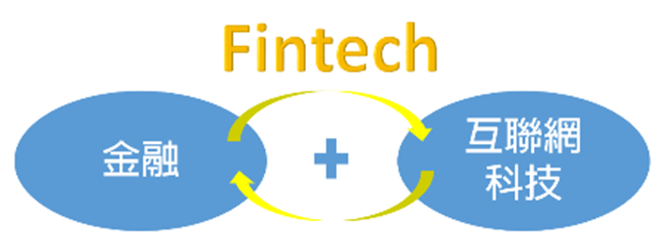
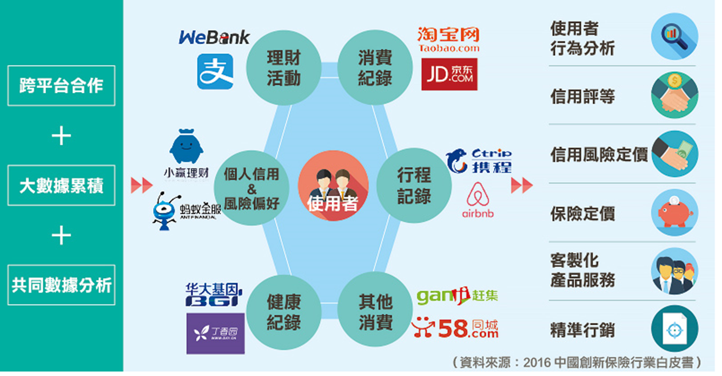
銀行
證卷
保險
自動化
信用評等

Slide 27
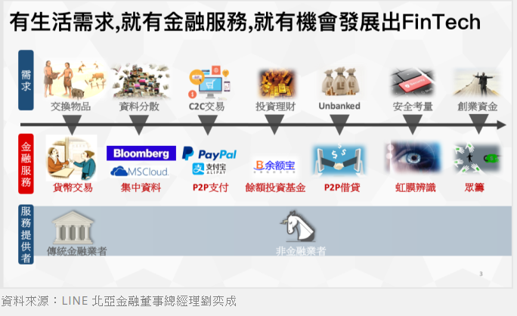

Slide 28
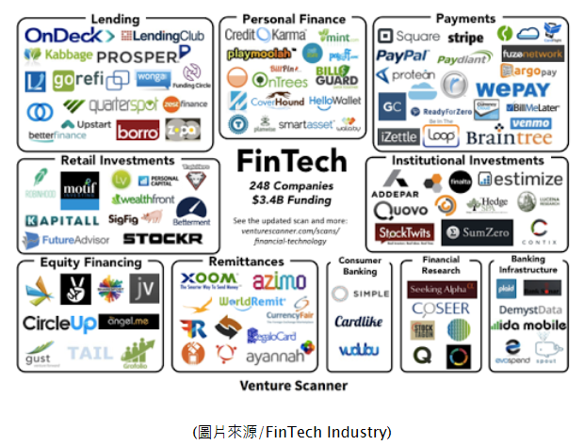

Slide 29
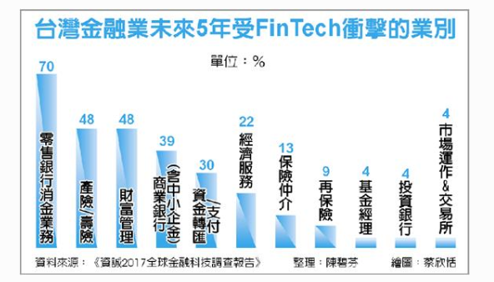
2017全球FinTech調查報告公布，全球逾8成金融業擔憂營收流失，台灣金融業者更認為獨立FinTech公司5年內會侵吞金融業部分營收；調查結果顯示，70％金融業認為零售銀行在FinTech新創過程首當其衝，48％認為產險與壽險業會受到FinTech影響，也有48％認為財富管理業務會被衝擊。

Slide 30
目前Fintech公司提供的服務
專營線上匯款與換匯業務(P2P- Money Transfer and FX)
群眾募資(Crowdfunding)
P2P 線上貸款(P2P lending)
行動支付(Mobile Payments)
財富管理(Money management)
虛擬貨幣 / 比特幣(Bitcoin)

Slide 31
世界經濟論壇全球競爭力報告
世界經濟論壇（WEF）全球競爭力報告，台灣金融業全球第7名，其中逾放比全球最低、保費占GDP比重全世界第一，以及上市櫃公司市值占GDP比重、中小企業取得融資容易度都名列前茅。
銀行透過金融科技(FinTech)大數據分析進行中小企業融資服務。

Slide 32
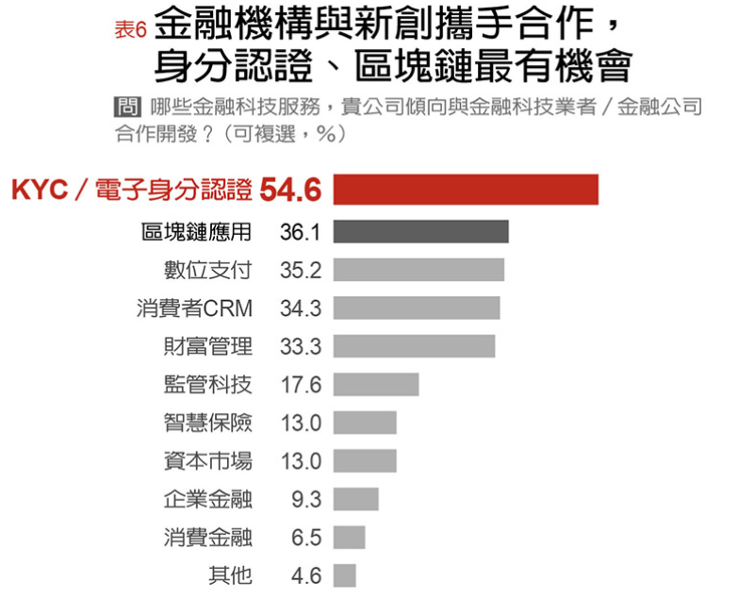
「2017台灣FinTech業界大調查」，調查哪像金融科技服務是金融公司與新創業者最傾向彼此合作開發的呢？答案是身分認證（54.6％）、區塊鏈（36.1％）。

Slide 33
金融海嘯促使區塊鏈發展
號稱史上最嚴格個資保護法的歐盟GDPR於2018年上路。
2008年9月，以雷曼兄弟（Lehman Brothers Holdings Inc.）倒閉為開端，金融海嘯在美國爆發並向全世界蔓延。為應付危機，各國政府採取量化寬鬆等措施，救助由於自身過失而陷入危機的大型金融機構。這些措施帶來了廣泛的質疑，並一度引發了「佔領華爾街」運動，各界對政府的信心開始動搖。
中本聰(2008) 發表了一篇名為《比特幣：一種對等式的電子現金系統》
Bill Gates (1994) Said That 'Banking Is Necessary, Banks Are Not' .
馬雲(2018) 主張不應奢望以投資區塊鏈來一夕致富，比特幣是泡沫。他強調，投資區塊鏈技術是為了解決數據隱私、安全和可持續性問題，並不是一種投機的標的。比特幣是區塊鏈技術的第一個應用，但現在區塊鏈不只是比特幣。

Slide 34

《大賣空》是一部2015年美國劇情片，是亞當·麥凱執導並和查爾斯·蘭道夫共同編劇。改編自麥可·路易斯的2010年同名書籍，主要描述2007年–2008年環球金融危機和泡沫經濟時期所發生的故事。(影片1)

Slide 35
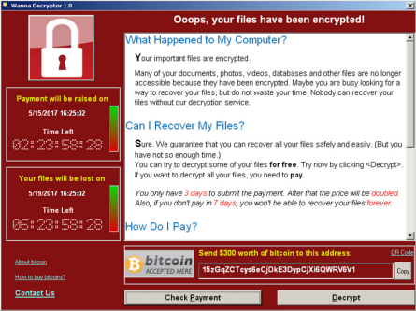
全球微軟用戶陸續傳出遭電腦病毒「WannaCry」勒索的事件，台灣更是重災區之一。在已知的案例中，「WannaCry」主要是透過微軟程式的漏洞，對受害者電腦進行加密，使其無法開啟檔案，向受害者勒索比特幣（BitCoin）。
肆虐全球的想哭（WannaCry）勒索蠕蟲已經不再是勒索病毒，而是勒索蠕蟲，因為它採用EternalBlue攻擊武器，專門透過Windows作業系統SMB服務所採用的445埠，掃描網路上已開啟445埠的Windows電腦，自動進行水平式攻擊。勒索蠕蟲由一臺電腦感染另一臺，災情如野火燎原般迅速擴散，非常慘烈。

Slide 36
如果 區塊鏈Blockchain 真的是一個信賴機器 Trust Machine
為什麼在金融服務的實務上, 我們還會需要
准許制 Permissioned Model
實名制 Rea-name / Non-anonymous System
法規尊崇 Regulatory Compliance
究責與賠償 Accountability & Liability
只有兩種可能
可能一：Blockchain
根本不是一個 Trust Machine
可能二：所謂 Trust Machine 的 Trust,
並不包括這些我們所需要的 Trust

Slide 37
建立信賴機器
傳統上人類使用制度，例如: 政策，或金融法規來降低不確定性。
區塊鏈可以作為尋找降低雙方不確定性下，進行對等價值交換解決方案之一。
中心化 VS 去中心化

Slide 38
建立全球大規模去中心化系統
擁有全球及時通訊網路
建立機制，公開展示帳本
提供適當獎勵，可以有人協助維護帳本

Slide 39
區塊鏈 1.0、2.0、3 .0
目前區塊鏈的演進大約可以分為三個主要階段，第一階段也就是以比特幣作為代表，這個體系將區塊鏈建立起來
而第二階段是以以太坊為主，以太坊（Ethereum）也是一個開源的公共區段鏈平台，其中以太幣（Ether）也是透過專用加密技術的去中心化的虛擬貨幣，到目前為止以太幣已經是市值第二高的加密貨幣，僅次於比特幣。
區塊鏈的第三階段目標就是超級帳本，以IBM及Linux基金會所創辦的「超級帳本計畫（Hyperledger Project）」、或針對物聯網而設計的區塊鏈 IOTA 為例，這是第一款專門為大型企業所設計的區塊鏈模組，主要是希望讓企業可以更輕鬆的導入區塊鏈技術，也代表著區塊鏈的發展日趨成熟。

Slide 40
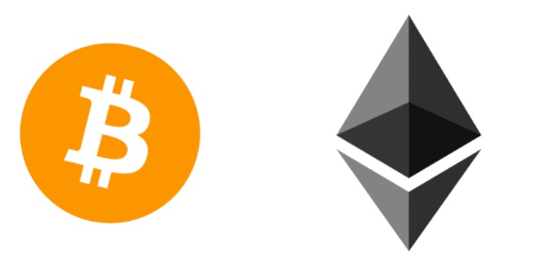
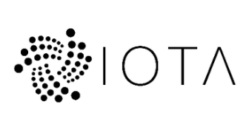
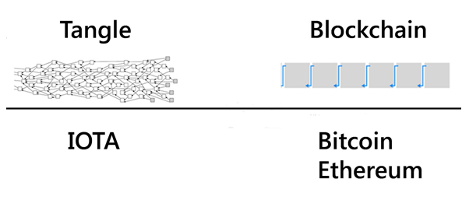

Slide 41
區塊鏈運用到的概念
公/私鑰密碼學
點對點檔案共享
分散式運算
網路通訊協定
非實名機制
區塊鏈帳本
加密協議
加密貨幣

Slide 42
區塊鏈的實際應用

Slide 43
區塊鏈運用到的概念環環相扣
以下三點是區塊鏈能夠成為價值交換網絡的要素
資產的所有權可以被確認
密碼學中的非對稱公開金鑰加密讓資產所有權可被確認
交易資訊無法被竄改
Hash函數讓區塊鏈中的所有交易資訊無法被竄改
共識去中心化成為信任機器
工作量證明(PoW)演算法讓所有節點達成共識
Demo : https://anders.com/blockchain/

Slide 44
區塊鏈實際應用例子-以色例
2016年9月，英國巴克萊銀行與以色列初創企業Wave宣布完成世界首單基於區塊鏈技術的跨國交易。該筆價值10萬美元的交易由愛爾蘭乳製品出口企業Ornua發起，向塞席爾貿易公司出售奶酪與黃油。
過去類似交易出於保護，一般會要求開具銀行信用證，導致後續連串繁雜的文書工作。如今有了Wave，無需第三方介入，交易過程涉及的船運、保險以及文書存取工作都可交由區塊鏈技術代為把關，原先需耗時7~10日的交易得以濃縮至4小時。

Slide 45
區塊鏈實際應用例子-台灣
2018年5月，中信金控旗下中國信託商銀宣布與陽明海運合作，為客戶奇美實業完成國內首例區塊鏈國際貿易概念驗證，透過運用區塊鏈技術成功加速海運及貿易融資流程。
中信銀指出，利用區塊鏈技術不可竄改、不可否認、以共識機制達成同步帳本等特性進行概念驗證，由銀行端同時提供進、出口商貿易融資服務，陽明海運則提供海運服務，與注重流程創新價值的奇美實業共同完成由台灣出口至東南亞的交易流程，節省進、出口商至少2天作業等待時間。

Slide 46
區塊鏈在金融上的應用
區塊鏈技術，可以將以往需要紙本化傳遞的單據通過區塊鏈技術加密、記錄，並將電子化的加密文件在多方間傳遞，過程只需要幾分鐘，整個交易流程可以在幾個小時內完成。
金融業是積極導入區塊鏈的產業之一，其中的兩大應用是國際貿易融資和身份認證。
隨著應用成熟，區塊鏈技術將改變原有的信用證貿易結算方式。從信用、票據領域率先開展，未來將延伸至跨境金融、供應鏈金融、資產證卷化等領域。
區塊鏈技術在金融領域，可以整理為八大應用場景

Slide 47
區塊鏈技術在金融領域應用場景
應用場景一：區塊鏈＋清算、結算 : 在清算和結算領域，不同金融機構間的基礎設施架構、業務流程各不相同，同時涉及很多人工處理的環節，極大地增加了業務成本，也容易出現差錯。
應用場景二：區塊鏈＋跨境支付 : 在支付領域，區塊鏈技術的應用有助於降低金融機構間的對帳成本及爭議解決的成本，從而顯著提高支付業務的處理速度及效率，這一點在跨境支付領域的作用尤其明顯。
應用場景三：區塊鏈＋數字票據 : 票據業務通過區塊鏈技術可以搭建一個可行的交易環境，避免信息的互相割裂和風險事件。目前區塊鏈技術可以實現的功能包括供需撮合、信用評級、分布式監管、數據存證和智能交易等。
應用場景四：區塊鏈＋供應鏈金融 : 在供應鏈金融上，區塊鏈將分類帳上的貨物轉移登記為交易，以確定與生產鏈管理相關的各參與方以及產品產地、日期、價格、質量和其他相關信息。

Slide 48
區塊鏈技術在金融領域應用場景
應用場景五：區塊鏈＋資產證券化 : 區塊鏈去中心化、開放性、共享性的特徵可以提升證券產品的登記、發行、交易與結算效率，並有效保證信息安全與個人隱私。
應用場景六：區塊鏈＋徵信 : 區塊鏈技術有可能打破數據孤島的難題，數據主體通過某種交易機制，通過區塊鏈交換數據信息。
應用場景七：區塊鏈＋資產託管 : 區塊鏈具有不可篡改和加密認證的屬性，確保了交易方快速共享必要信息、保護帳戶信息安全。
應用場景八：區塊鏈＋用戶身份或帳戶識別 : 區塊鏈技術可實現數位化身份的安全、可靠管理，在保證客戶隱私的前提下提升客戶識別的效率並降低成本。
來源出處 : https://bigdatafinance.tw/index.php/tech/565-2018-03-28-10-27-13

Slide 49
區塊鏈的應用
在金融領域，區塊鏈技術已在數字貨幣、支付清算、票據與供應鏈、信貸融資、金融交易、證券、保險、租賃等分領域從理論探索走向實踐應用。
區塊鏈的應用已延伸到物聯網、農產品履歷等多領域。
在物聯網領域，區塊鏈技術可以被用於追蹤設備的歷史數據，從而協調處理設備與設備之間的交易。
未來的應用場景包括對教育歷程、電子病歷等領域大數據的記錄、保存及管理。

Slide 50
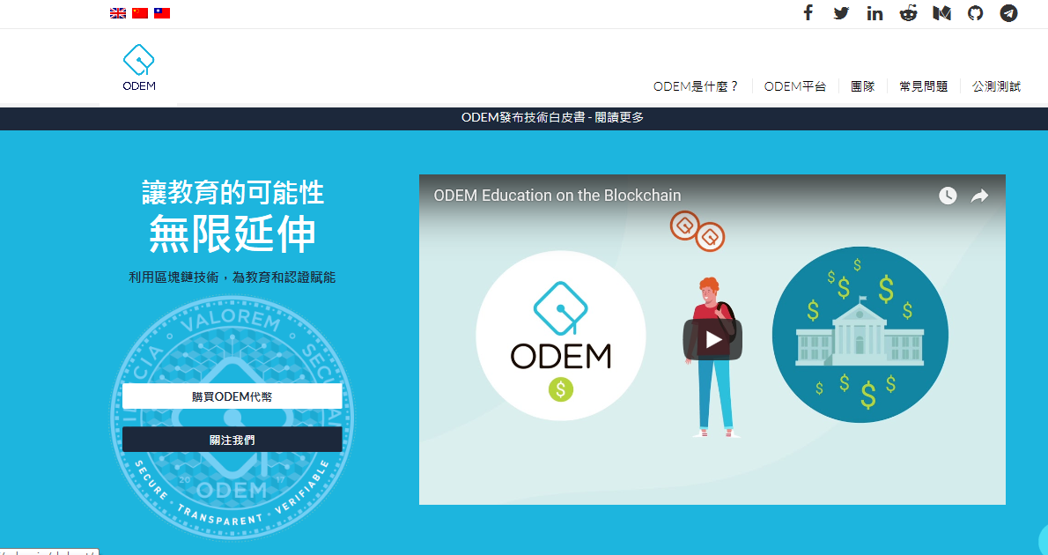
區塊鏈上的分散式教育平台
利用區塊鏈技術及其智能合約支付平台的優勢，ODEM將使學生和教授直接互動並參與教育和學習的交流，而無需中介機構的參與。

Slide 51
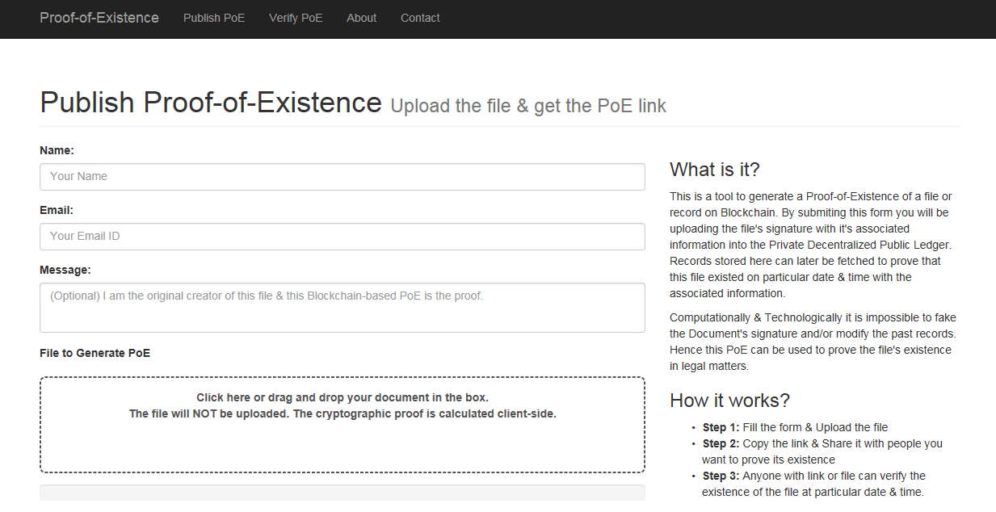
區塊鏈認證服務– Proof of Existence
使用者可以在網頁端針對藝術作品、或軟體進行雜湊運算，證明該事物的著作權。

Slide 52
區塊鏈透明助學
區塊鏈的智慧合約有無數用途，智慧素養教育合約就是其中一種。如果有人給孩子提供上學資助，可以透過智慧合約自動確認學習進度，滿足學習合約後，自動觸發後續資金撥付給下個學習模組。
區塊鏈學習合約能夠使學習者和資助者之間完全以點對點方式進行協調，公開透明，對雙方都是正向激勵。

Slide 53
數位文憑+區塊鏈技術
麻省理工學院（MIT）數位文憑採用比特幣區塊鏈技術，當學生下載專屬Wallet後即產生一組公鑰與私鑰，將公鑰傳給MIT寫入數位紀錄中，並在該區塊鏈中加上認證碼，區塊鏈上並沒有文憑資訊，只有MIT建立該紀錄的時戳，MIT再寄出含公鑰的數位文憑，由學生手機上的私鑰驗證本人，已於2017年夏天執行一項前導計畫，採用了區塊鏈技術讓111名畢業生透過智慧型手機的行動程式領取他們的數位文憑，成為全球首批頒發虛擬證書的大學之一。
國立成功大學(NCKU)為了確保大學和研究所入學甄試的資料真實性，看中區塊鏈去中心化、不可篡改的特性，使用區塊鏈保存學生的學習歷程記錄，也在2017年8月展示與台灣金融研訓院、永豐金控共同推出證書區塊鏈i-Certificate後，近期成大在證書區塊鏈上又有新進展，透過分散式帳本技術IOTA的底層帳本架構Tangle，開發了自主身分認證系統TangleID，用來記錄學生的學習歷程。

Slide 54
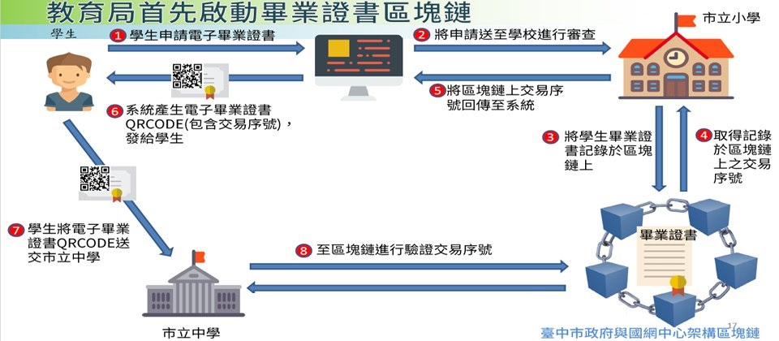
區塊鏈 + 證書
臺中市政府與國網中心一同建置小學畢業證書區塊鏈的應用，畢業生申請電子證書後，經過教網中心指定的驗證單位驗證，系統會將該畢業證書資訊，記錄到區塊鏈上，產生JSON檔和QR Code供學生保存，日後畢業生即可以使用QR Code取得電子證書
（2017/12；圖片來源／蕭景燈）。

Slide 55
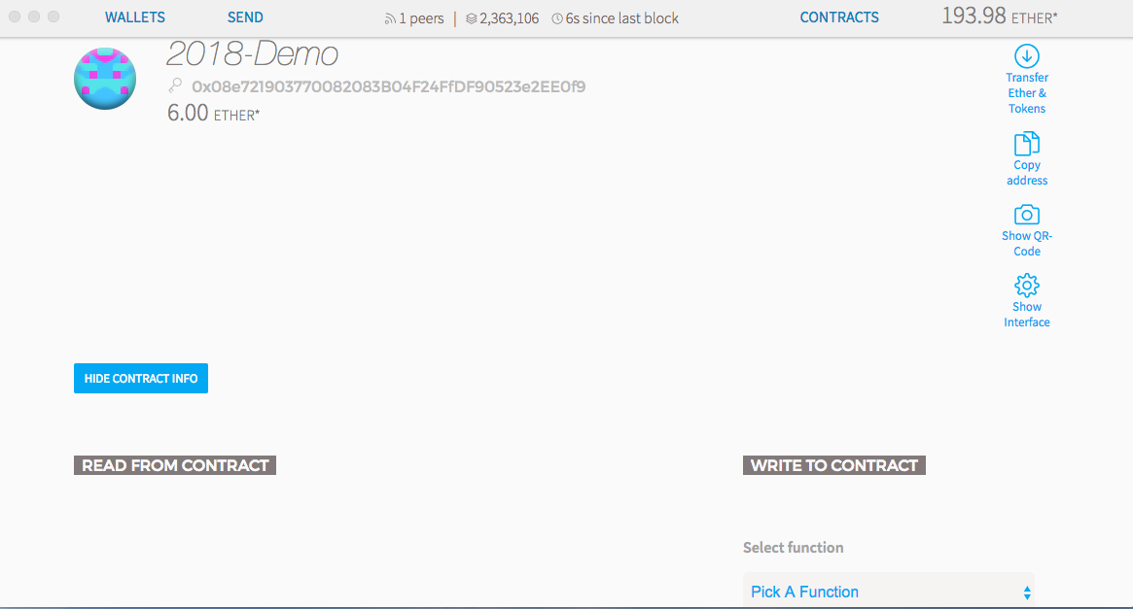
區塊鏈在畢業證書上的應用
臺中市政府與國網中心一同建置小學畢業證書區塊鏈的應用，畢業生申請電子證書後，經過教網中心指定的驗證單位驗證 ，系統會將該畢業證書資訊，記錄到區塊鏈上，產生JSON檔和QR Code供學生保存，日後取得電子證書。
(區塊鏈 Proof of Authority 認證證明共識機制)

Slide 56
新一代的網路革命

Slide 57
大家期待中的下一代網路革命
第一代網際網路（Internet）始於1972年的TCP/IP，至今已45年。45年前的TCP/IP打破地域、物理及成本的限制，也突破傳統由中心傳遞資訊的方式。第一代網際網路革命讓資訊（information）在網際網路數位傳遞變得容易，但價值（value）的數位傳遞並不普及。
第二代網際網路（Internet 2.0）區塊鏈技術正是TCP/IP的升級版，區塊鏈技術透過共識機制，能夠確保資訊的真實性，進而讓價值數位傳遞變得可行，藉此連結資產形成全球開放信用體系與新形態的共享經濟體系。

Slide 58
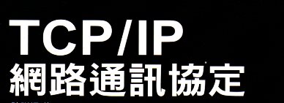

網路傳遞「資訊」區塊鏈傳遞「價值」
第一代的網路主要傳遞資訊
新一代的網路將可傳遞價值，如:資產轉移

Slide 59
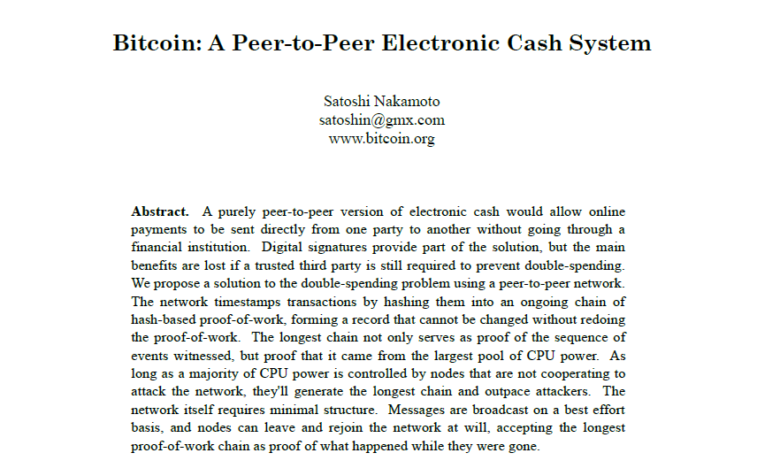
中本聰-Bitcoin
In 2008, Satoshi Nakamoto published a paper titled
Bitcoin: A Peer-to-Peer Electronic Cash System

Slide 60
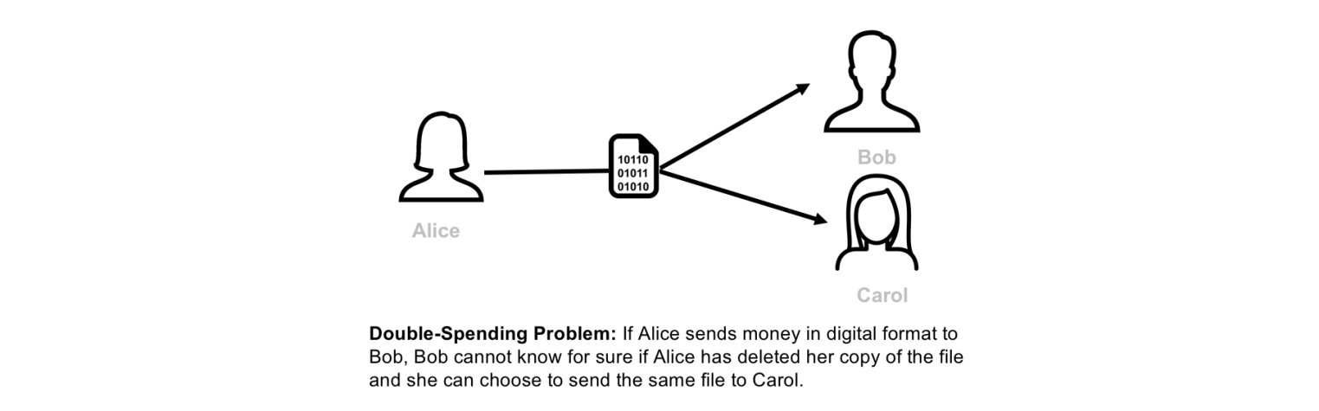
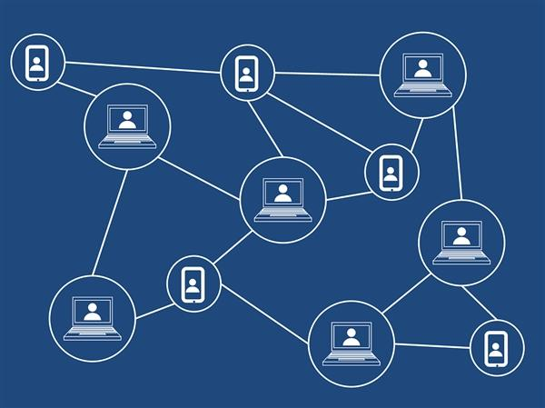
數位貨幣系統二大難題
雙重支付問題
拜占庭將軍信任問題

Slide 61
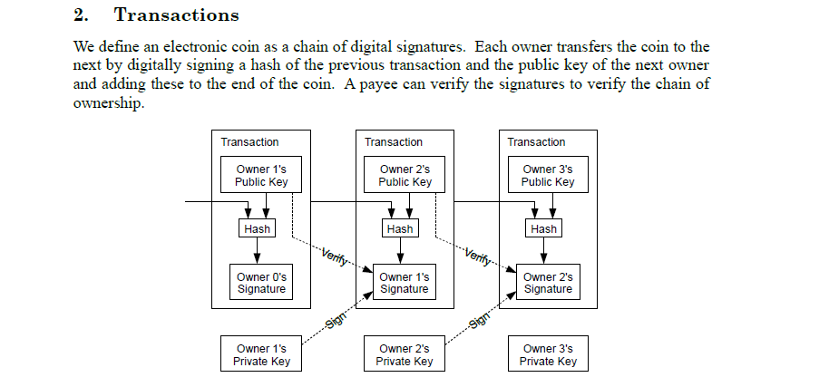
P2P 電子交易

Slide 62
區塊鏈集結密碼學P2P架構的公開帳本
區塊鏈技術可以說是互聯網時代以來，最具顛覆性的創新技術，依靠複雜的密碼學來加密資料，再透過巧妙的數學分散式演算法，讓互聯網最讓人擔憂的安全信任問題，可以在不需要第三方介入的前提下讓使用者達成共識，以非常低的成本解決了網路上信任與資料價值的難題。

Slide 63
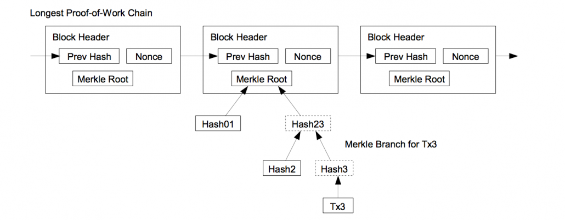
分散式 Distributed
Peer A
Peer B

Slide 64
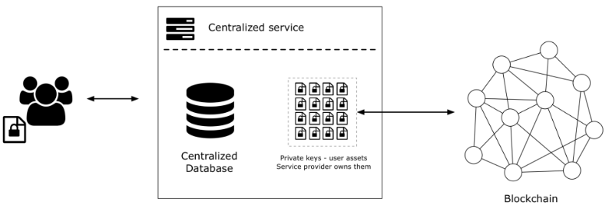

去中心化網路交易

Slide 65

分散式資料庫
傳統 SQL 集中式檔案管理系統
Hadoop 分散式檔案系統 HDFS (影片3)
進階 區塊鏈中每個節點下載所有帳本資料

Slide 66

拜占庭將軍信任問題 ( The Byzantine Generals Problem )

Slide 67
拜占庭將軍信任問題
1982年美國計算機科學家 Leslie Lamport 把軍中各地軍隊彼此取得共識、決定是否出兵的過程，延伸至運算領域，設法建立具容錯性的分散式系統，即使部分節點失效仍可確保系統正常運行，可讓多個基於零信任基礎的節點達成共識，並確保資訊傳遞的一致性
拜占庭將軍問題在網路世界的解讀是在容許入侵體系的一種模型化，後來發現區塊鏈可以解決這個問題
2008 年出現的比特幣區塊鏈便應用了此觀念。

Slide 68


Reclaiming Disk Space

Slide 69

區塊中的交易資訊
區塊鏈中每一個區塊中記錄著好幾筆資訊，例如，在比特幣區塊鏈的每一個區塊所包含的資訊包括：區塊的容量大小（Block Size）、區塊頭（Block Header）、該區塊包含的交易數量(Transaction Counter)，以及每一筆被包含在這個區塊中的交易資訊（Transactions）

Slide 70

比特幣區塊鏈示意圖

Slide 71

區塊鏈交易確認流程圖

Slide 72
以太錢包 : Ethereum Wallet
區塊鏈同步系統
虛擬錢幣
Account 0xFBdaF1f76617B879714f3b1a227E661f416a6f03

Slide 73

Account 0xFBdaF1f76617B879714f3b1a227E661f416a6f03

